Slide 1
2012泰北服務學習
成果報告
林雯琪102.05.15

Slide 2
曾經，
老師們是這麼說的…

Slide 3
2011 ，
那一個夏天過後
他們的心底出現一個聲音

Slide 4
2011泰北服務學習之後…
同學們反思：
愛與服務的層次問題
同學們看到：
一座上鎖的圖書館

Slide 5
泰北志工服務學習活動探勘計畫
團隊：學生、行政及家長
經費：明道中學教育旅行基金
明道中學社會關懷基金
汪楊豐壯遊獎學金
團員自費

Slide 6
2012.02.04-08
愛在泰北
印象滿星疊

Slide 7
目 標

Slide 8
進行客觀的觀察評估，以期
推動持續性的後續服務計畫。
從資源整合的角度著眼，分
析對應策略。
建立當地學校圖書管理機制，
提升閱讀成效。

Slide 9
參訪實察地點
大同中學、復興小學
偏遠小學
1.萊莫切明道小學
2.大密康漢光小學

Slide 10
活動紀要

Slide 11
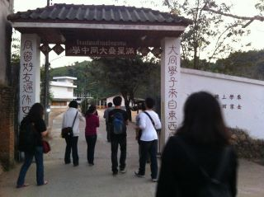
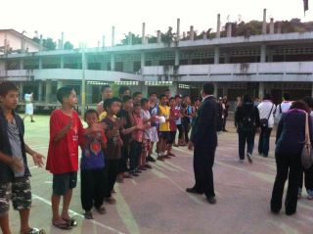
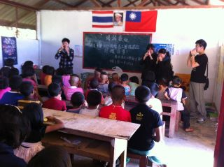
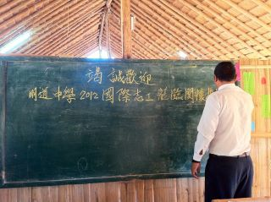

Slide 12
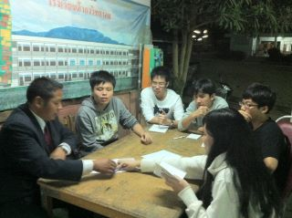
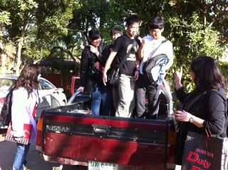
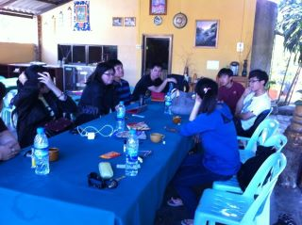
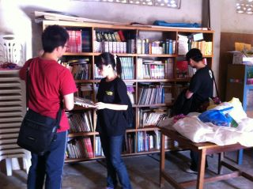

Slide 13
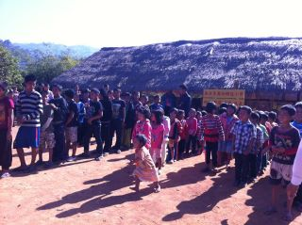
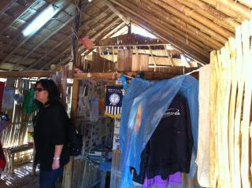
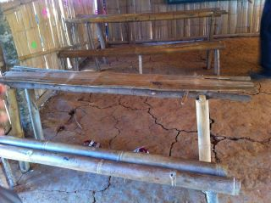
萊莫切小學成立半年之後，學生人數已近百人（ 2班），師資由大同中學畢業的校友擔任。

Slide 14
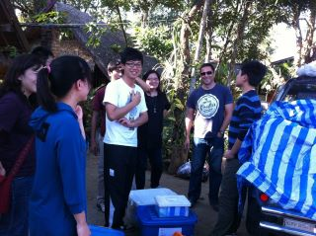
巧遇

Slide 15
具體建議

Slide 16
服務學習
學生為主體
教師教學研習
明道之愛
校舍整建
圖書資源
PTA之愛
教師薪資
師培經費
貧童助學計畫

Slide 17
Action

Slide 18
運作流程
檢討現況
形成策略
找出學校定位
◎國際教育六個面向
◎學校本位
Swot分析
評估結果
執行策略

Slide 19
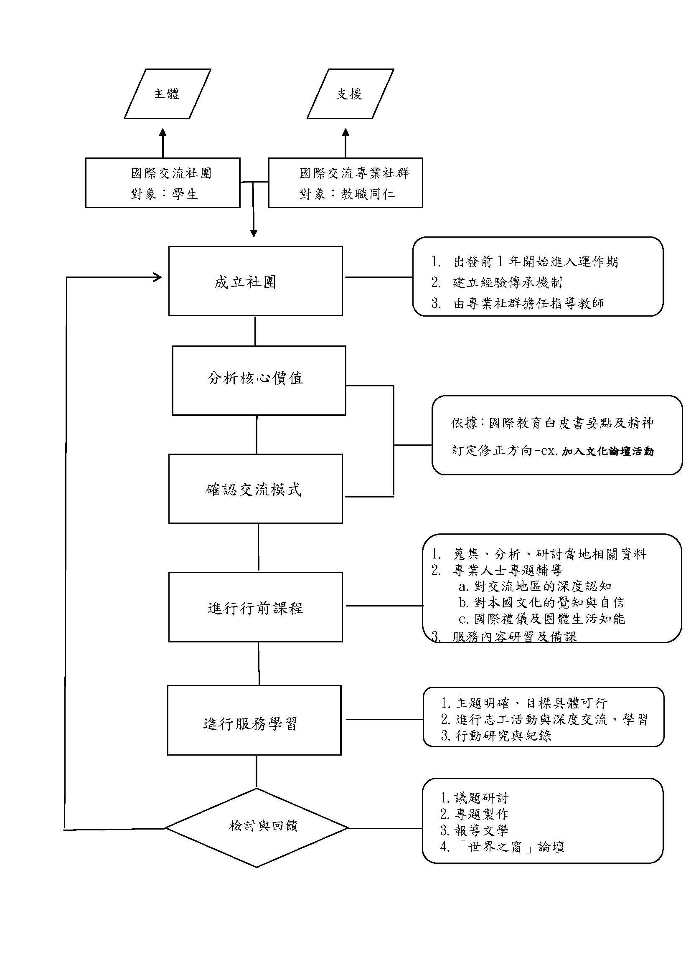
2012泰北服務學習流程圖

Slide 20
行前準備

Slide 21
教師準備工作
ㄧ、針對學校本位國際教育指標之操作型定義規劃相
關課程及實務操作活動
二、針對學生服務內容規劃並執行行教育訓練課程
三、為泰北地區教師規劃研習課程

Slide 22
學生準備工作
1.參與行前教育訓練：
（1）學校本位國際教育重點指標學習課程
（2）志工理念的溝通與探討
（3）文化學習課程：認識當地風土民情及教育需求
（4）探索國際環境生態及人類發展議題
（5）教學技巧及教學模擬演練
（6）教學現場常見狀況模擬演練。
（7）行前注意事項及活動須知。
（8）閱讀與圖書管理課程

Slide 23
2.編寫教學計畫，分組協助各項行前籌備
工作。
3.針對所要進行之閱讀課程及扶助當地學
校圖書館發展等方向，進行二手書募集
計畫。
3.做好文化交流的準備：準備一份簡短介
紹台灣的資料讓他們記得明道、認識台
灣。

Slide 24
Contents

Slide 25
（一）五公斤的甜蜜負荷--多元閱讀活動
1.募集1500冊繪本故事書贈送當地七所學校
2.於大同中學設置閱讀角落，上課前以繪本故事開場
，將書香遠播泰北。
3.運用多元閱讀材料，啟發當地學童建立閱讀的興趣
，並培養閱讀的習慣。
4.設置復興小學圖書室，推動閱讀存摺助學計畫。

Slide 26
（二）永續閱讀--圖書登錄與檔案管理
1.分組進行圖書登錄工作
2.協助當地圖書管理人員進行檔案管理
基本知能培訓。

Slide 27
（三）當地學生課程活動
1.依學校課程及進度，進行「責任分組」
2.進入課室實際教學
3.夜間進行住宿生一對一課輔。
4.進行繪本、英語及音樂等主題式教學活動
5.當地老師從旁進行觀摩教學與教學方法討論
6.全校性園遊會、惜別感恩晚會、籃球競賽

Slide 28
（四）教師研習-泰北地區教師研習課程
1. 報紙閱讀
2. 朗讀、演說
3. 現代詩朗誦、詩詞吟唱
4. 正音訓練

Slide 29
（五)偏遠小學服務
1.恩泉小學、泰光小學、漢光小學、
光明小學
2.募集愛心款物資分送四所學校

Slide 30
(六)環境教學計畫初探
1.以「KEEP 課程教材」為主的環境教學計畫
（K-12 Energy Education Program）
2.豐富所服務學校師生，對能源、科學與環境
教育認知，使後續服務學習志工對泰北學生
服務、教學，能作持續性之發展。
3.從適性課程教材、情意教材、分站活動教材
，均以KEEP教材為依據。

Slide 31
4.配合[在地的社會資源條件]
5.教材的選擇與運用由淺入深、有次序、有系統
，採取與泰北現實生活環境關係密切的題材。
6.經過資料蒐集、分析、整理後得出具體教案，
通過定期備課會議，一起討論有關的問題。

Slide 32
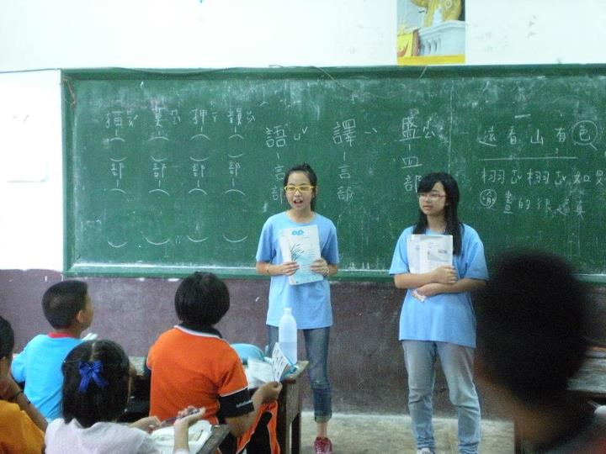

Slide 33
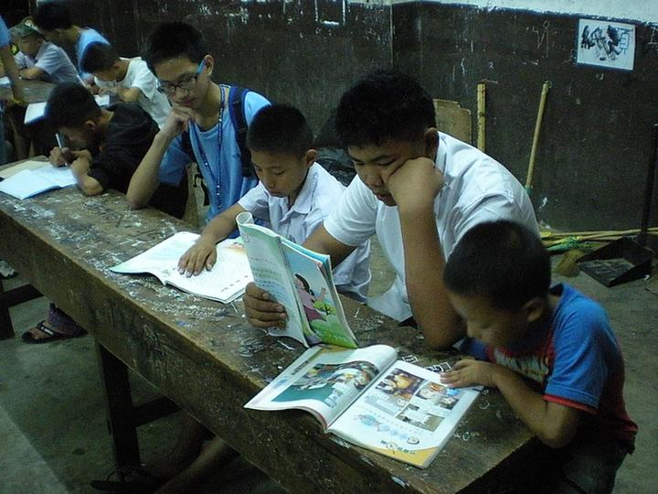

Slide 34
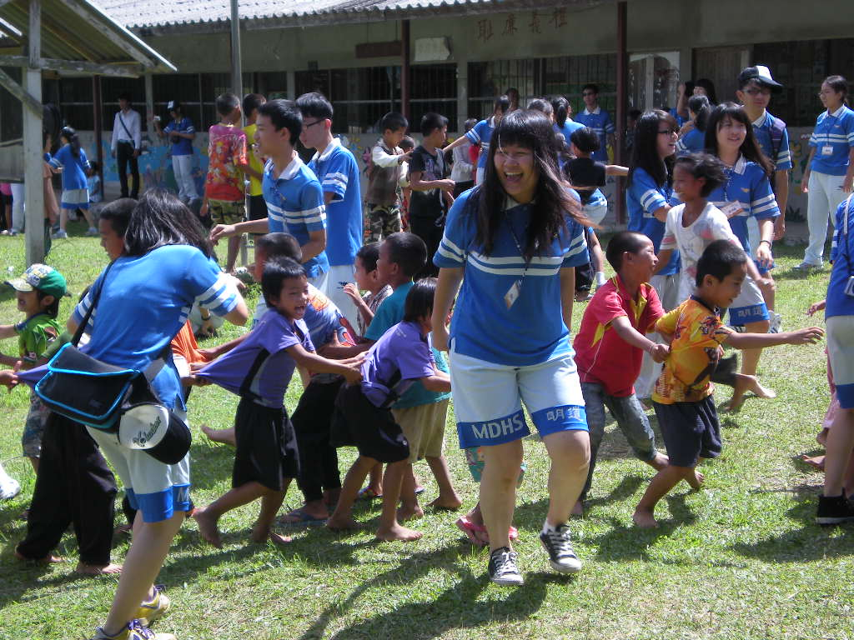

Slide 35
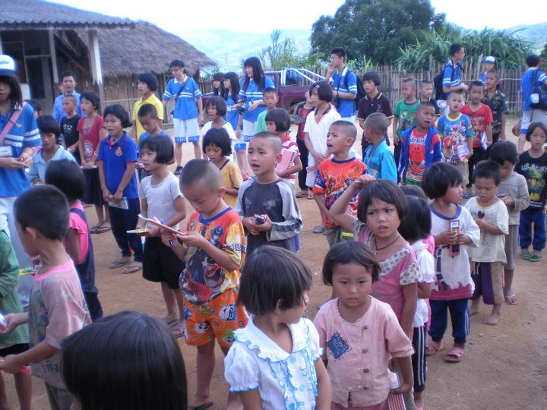

Slide 36
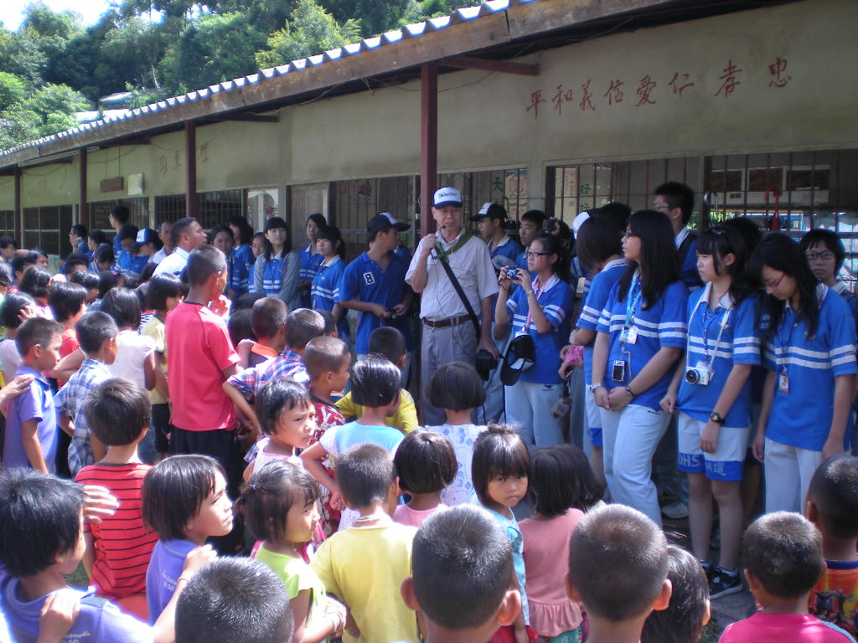

Slide 37
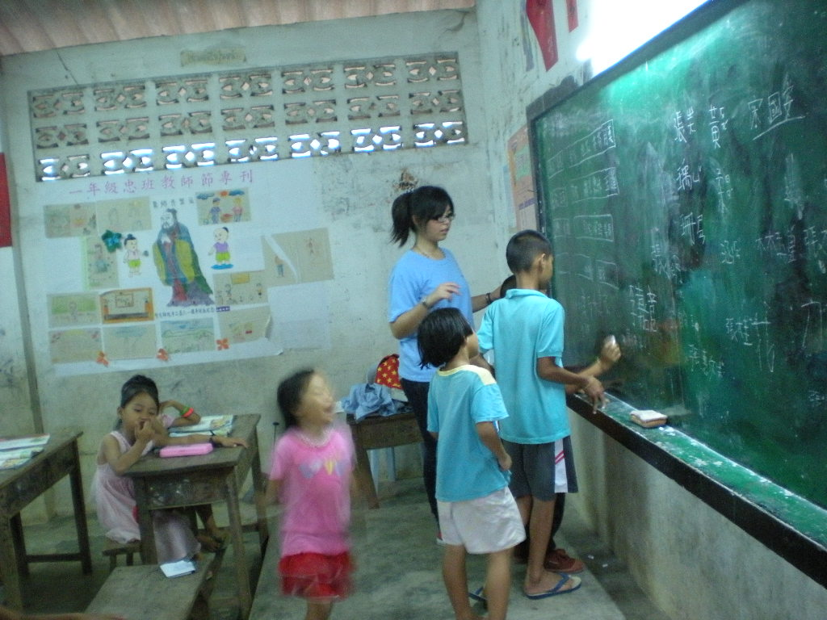

Slide 38
成果分享

Slide 39
心得分享
口語表述
朝會-新世紀公民論壇
簡報
世界之窗
午間論壇
文章
1.明道文藝
2.部落格

Slide 40
活動成果網址：泰北志工--印象滿星疊 http://mdvolunteer.pixnet.net/blog
活動網站從行前的籌備工作起即開始營運，包含募集愛心物資（文具和繪本）、分享教案，在出團後，透過部落格共筆的形式，讓每一位同學都有機會寫日記，分享在泰北擔任志工的心得，也提供了一個交流平台，將今年的經驗紀錄下來，提供給明年參與國際志工服務學習的學弟妹參考，讓國際志工服務的熱忱一屆又一屆地傳承下去。

Slide 41
媒體報導

Slide 42
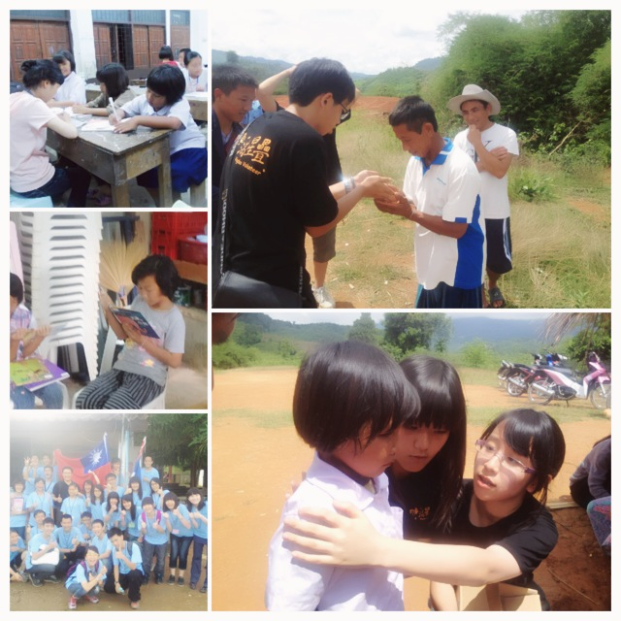

Slide 43
2012，
孩子們說……

Slide 44
效益 | 具體而周詳的活動規劃，讓參與者以行動力展現高度的人文關懷。 是真正與在地文化連結的服務學習與體驗活動。 為泰北地區的孩子們進行一些教學與閱讀活動，並完成圖書館建置等希望工程，經由「愛、服務與奉獻」，能為資源不足的孩子點燃未來的希望。

Slide 45
效益 | 4.讓明道學生因為參與國際志工服務，找到自我認同的價值，對於孩子這一輩子的發展影響深遠！ 5.以做中學及團隊合作等模式培養學生志願服務的精神及行動力。 6.從提升學生關懷自然環境與人文發展的動機中培養學員及被服務者國際競合及全球生命共同體的概念。 7.藉由弱勢族群關懷行動，激發學生對國際人權議題的關注。

Slide 46
有效策略 | 藉由團體的討論及腦力激盪，提升同學們對於文化內涵的認知。 藉由服務學習，累積國際志工經驗，並分享台灣的經驗，達到互相交流、溝通、成長的目的。 學習當地文化，內容包含多元族群、年齡、性別、能力等，以發揮多元智慧。 服務與學習相互連結，設定學習目標，透過服務經驗反思，達成學習目標。

Slide 47
有效策略 | 5.學以致用：藉由服務將學校所學之專業知識與技能，透過課程活動傳達給當地學生，使團員專業長才得以展現，達到學以致用之目的。 6.藉由分享讓同學們比較自己與別人在思考角度上的異同，有助於視野的開拓及觀點的建立。 7. 探討國際議題培養多元觀點，提升批判及理性思維的能力 8. 掌握[在地的社會資源條件]，建立對全球環境議題的高度認知。

Slide 48
2013泰北服務學習
◎鼓勵閱讀存摺
2000本圖文書
◎加強說故事的能力
從四格漫畫到繪本創作
◎提升思考力
經典讀本-重編三字經

Slide 49
◎持續環境及能源教育(KEEP)
A.與泰北偏鄉小學服務學習計畫結合
B.協助當地小學解決禮堂電力供應問題

Slide 50
2012，
孩子們說……

Slide 51
馬來西亞文化與生態志工
肯亞創意與環境志工

Slide 52
學習
成長
成長
學習
謝謝聆聽

